Slide 1
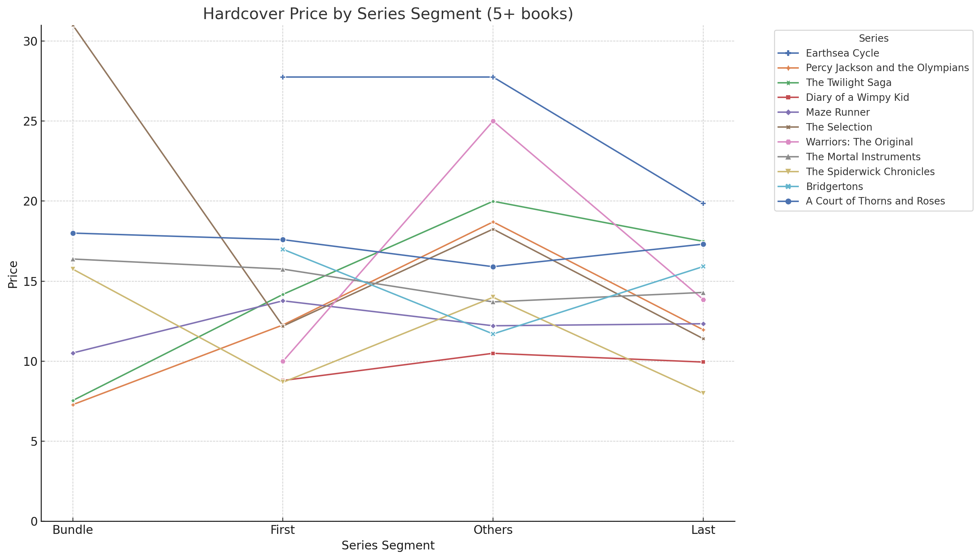
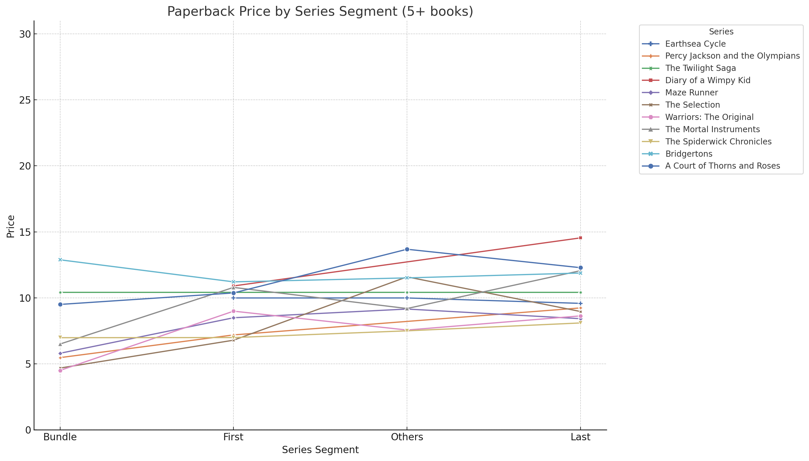
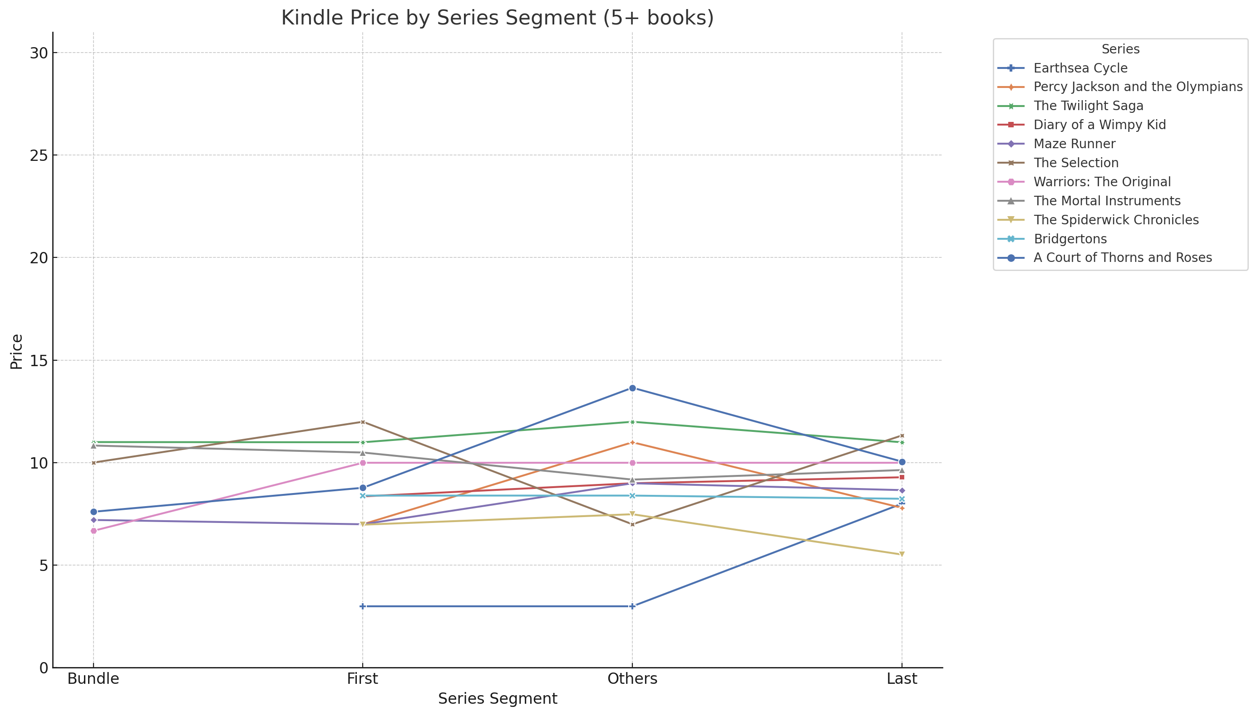
資料：大於 5 本的系列（11 個）
橫軸：綑綁、首本、中間平均、末本的價格
縱軸：價格（$）
一條線表示一個系列，由而右依序是 Hardcover、Paperback、Kindle
Hardcover
中間賣最貴、第一本&最後一本便宜（7/11）
綑綁未必較便宜（4/7）
Paperback
價格分佈平均，僅 3 本中間較貴
綑綁真的比較便宜（9/10）
Kindle
價格幾乎相同

Slide 2
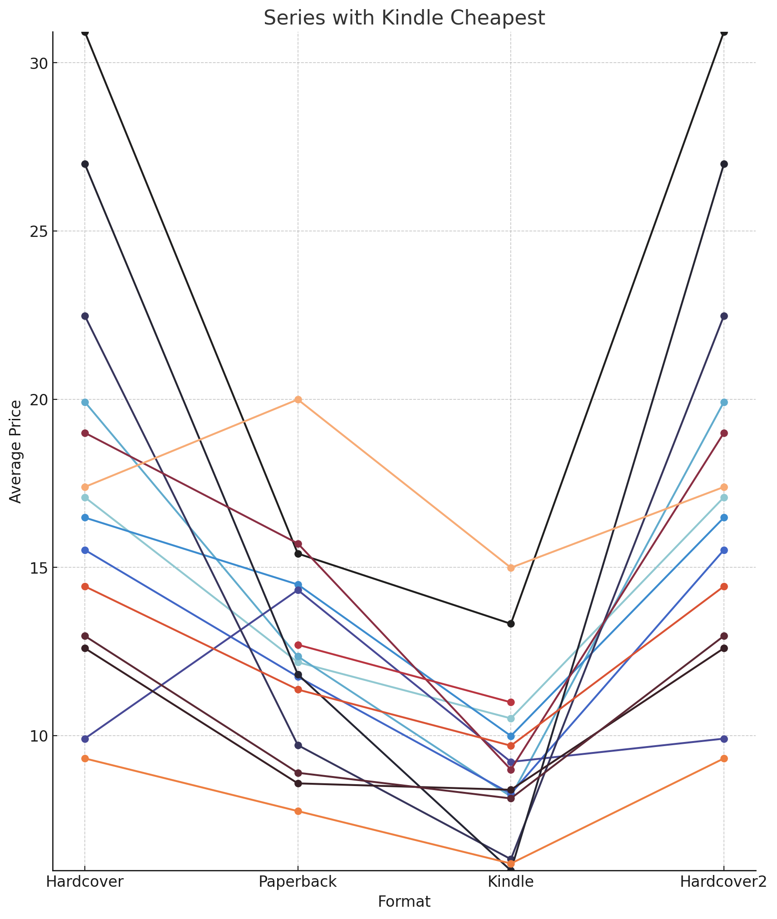
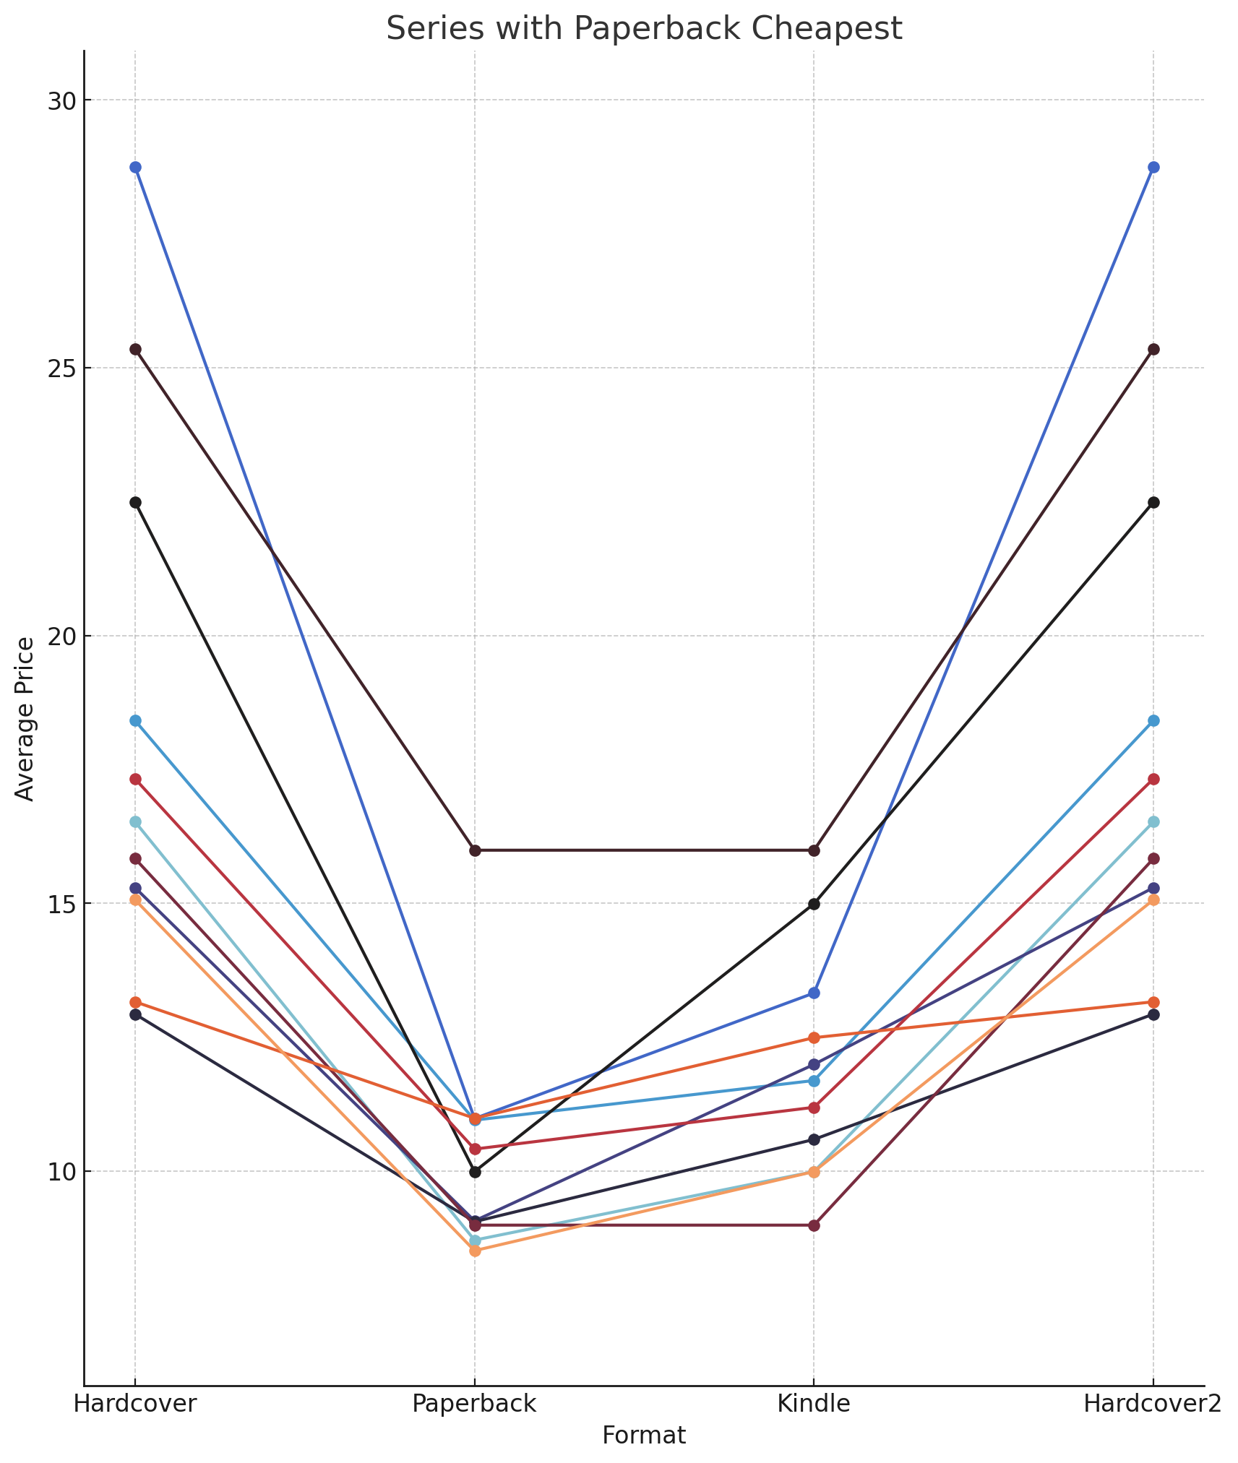
資料：暢銷小說書單所有書（26個）
橫軸：綑綁、首本、中間平均、末本的價格
縱軸：系列中的平均價格（$）
一條線表示一個系列（可能是一本），由而右依序是 Hardcover、Paperback、Kindle、 Hardcover
Kindle 最便宜的系列，不同版本間價格差距皆大（ Paperback 和 Hardcover 的價差除外）
Paperback 最便宜的系列，
Paperback 和 Kindle 價格差距不大，但 Paperback 和 Hardcover 的價差普遍較大（7元左右）
Paperback 普遍便宜在約 10 元附近

Slide 3
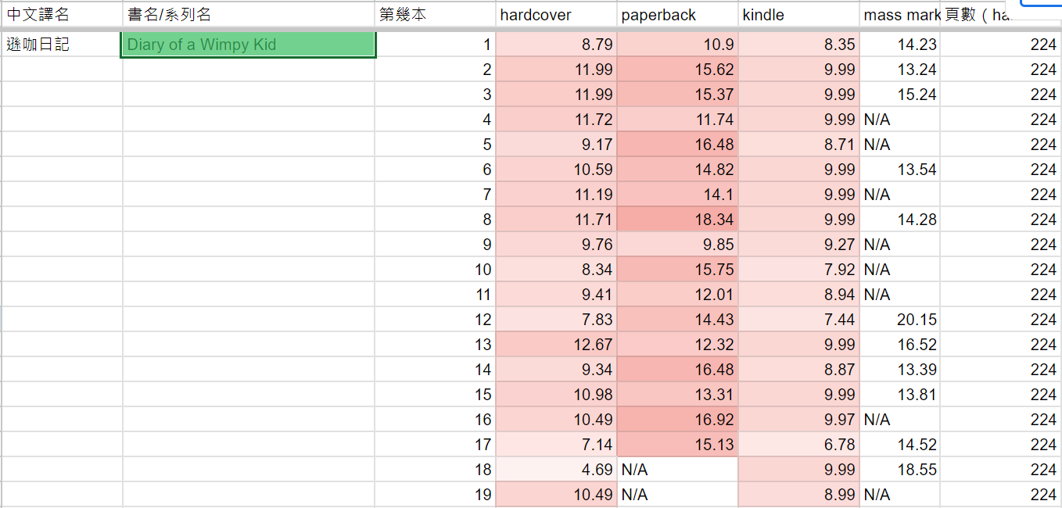
資料：唯一 Hardcover 最便宜的系列《遜咖日記》
Kindle 會再比 Hardcover 便宜約 1 元

Slide 4
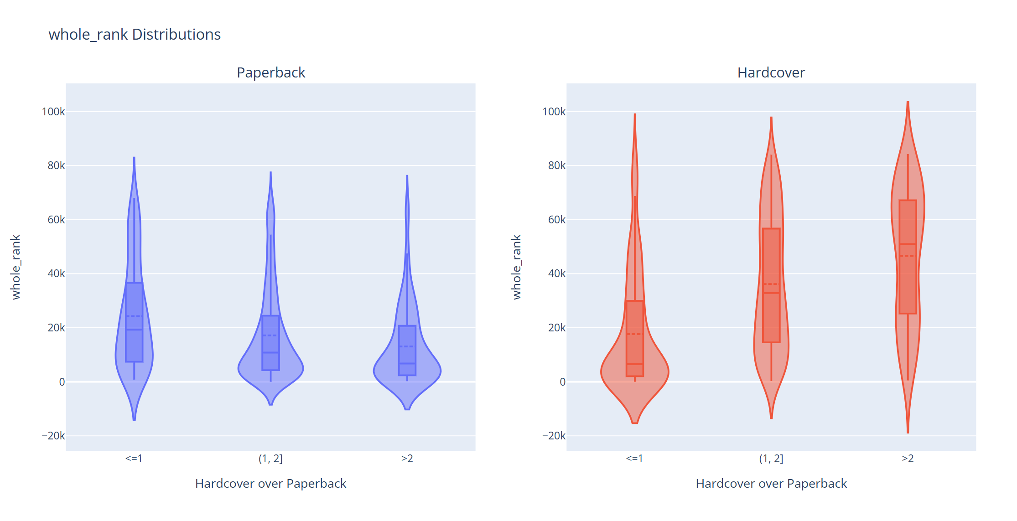
資料：3 層，Hardcover 與 Paperback 皆小於 10 萬名（1156 本）
縱軸：總排名
橫軸：Hardcover 除以 Paperback 價格的倍數
Paperback 排名普遍較好
Hardcover 受價格影響大

Slide 5
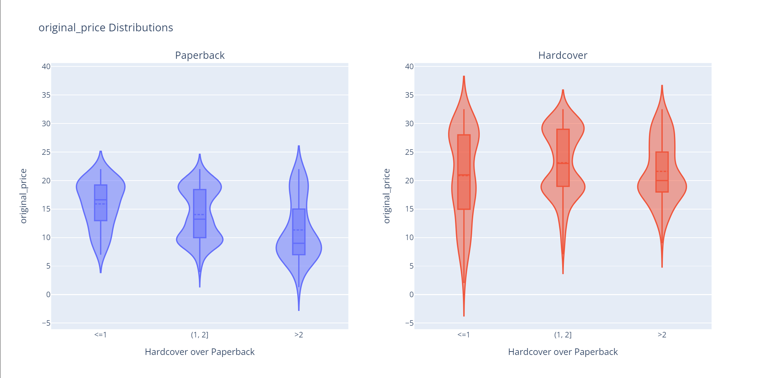
資料：3 層，Hardcover 與 Paperback 皆小於 10 萬名（1156 本）
縱軸：原價
橫軸：Hardcover 除以 Paperback 價格的倍數
Hardcover 原價分佈差異不大，主要是 Paperback 原價造成價差

Slide 6
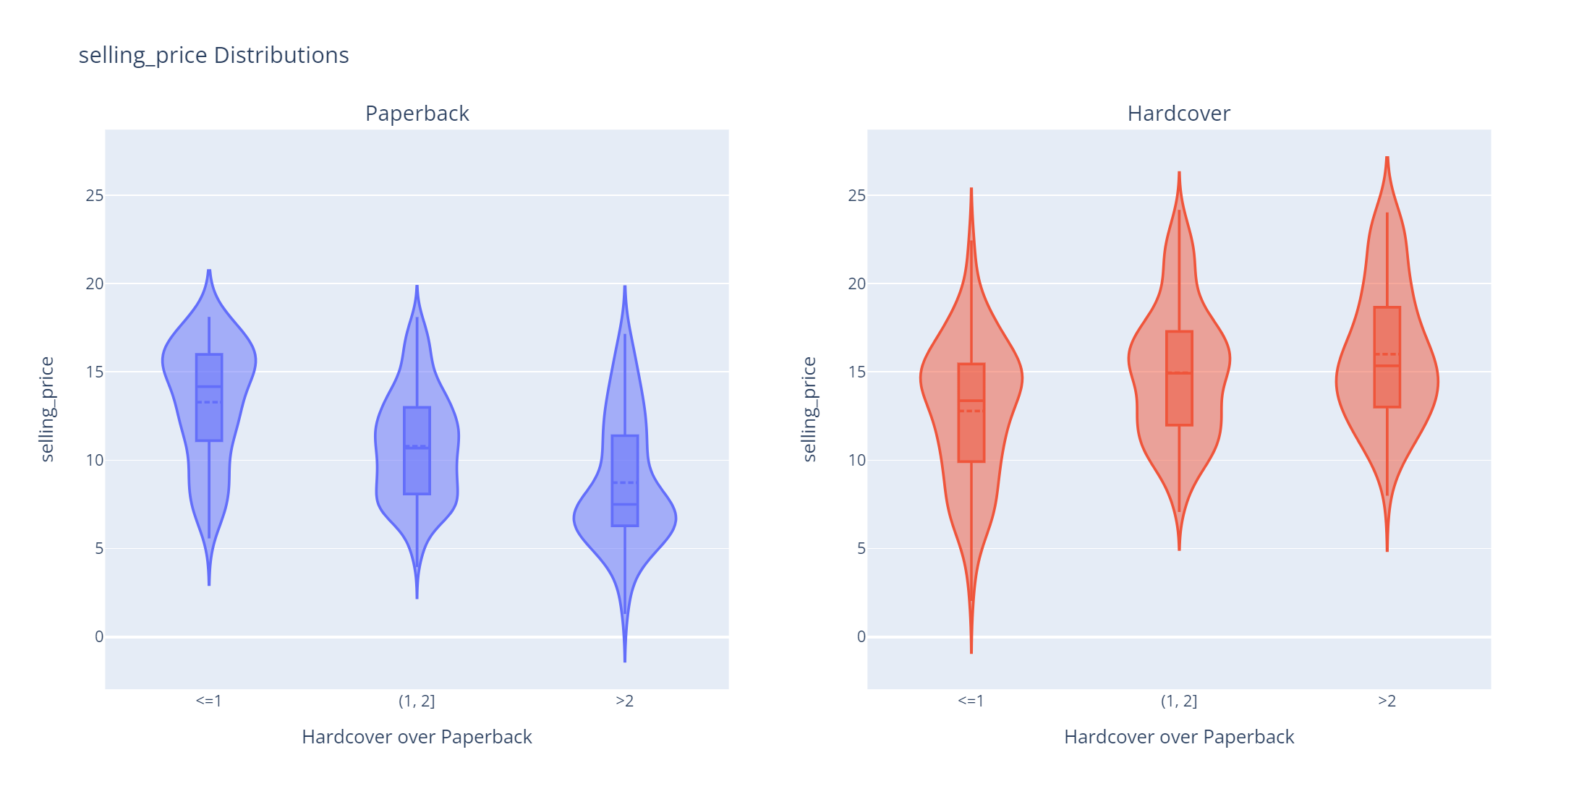
資料：3 層，Hardcover 與 Paperback 皆小於 10 萬名（1156 本）
縱軸：售價
橫軸：Hardcover 除以 Paperback 價格的倍數
Hardcover 售價分佈差異不大，主要是 Paperback 售價造成價差

Slide 7
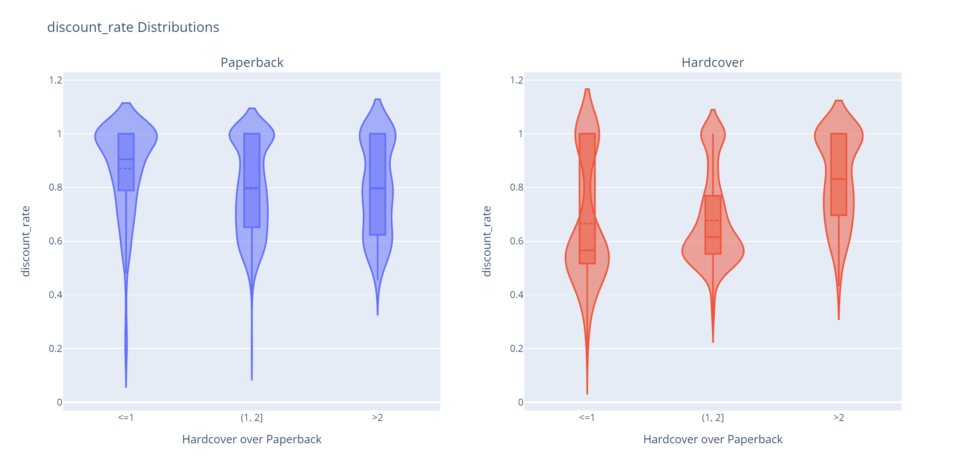
資料：3 層，Hardcover 與 Paperback 皆小於 10 萬名（1156 本）
縱軸：折扣分佈
橫軸：Hardcover 除以 Paperback 價格的倍數
Hardcover 打折很深

Slide 8
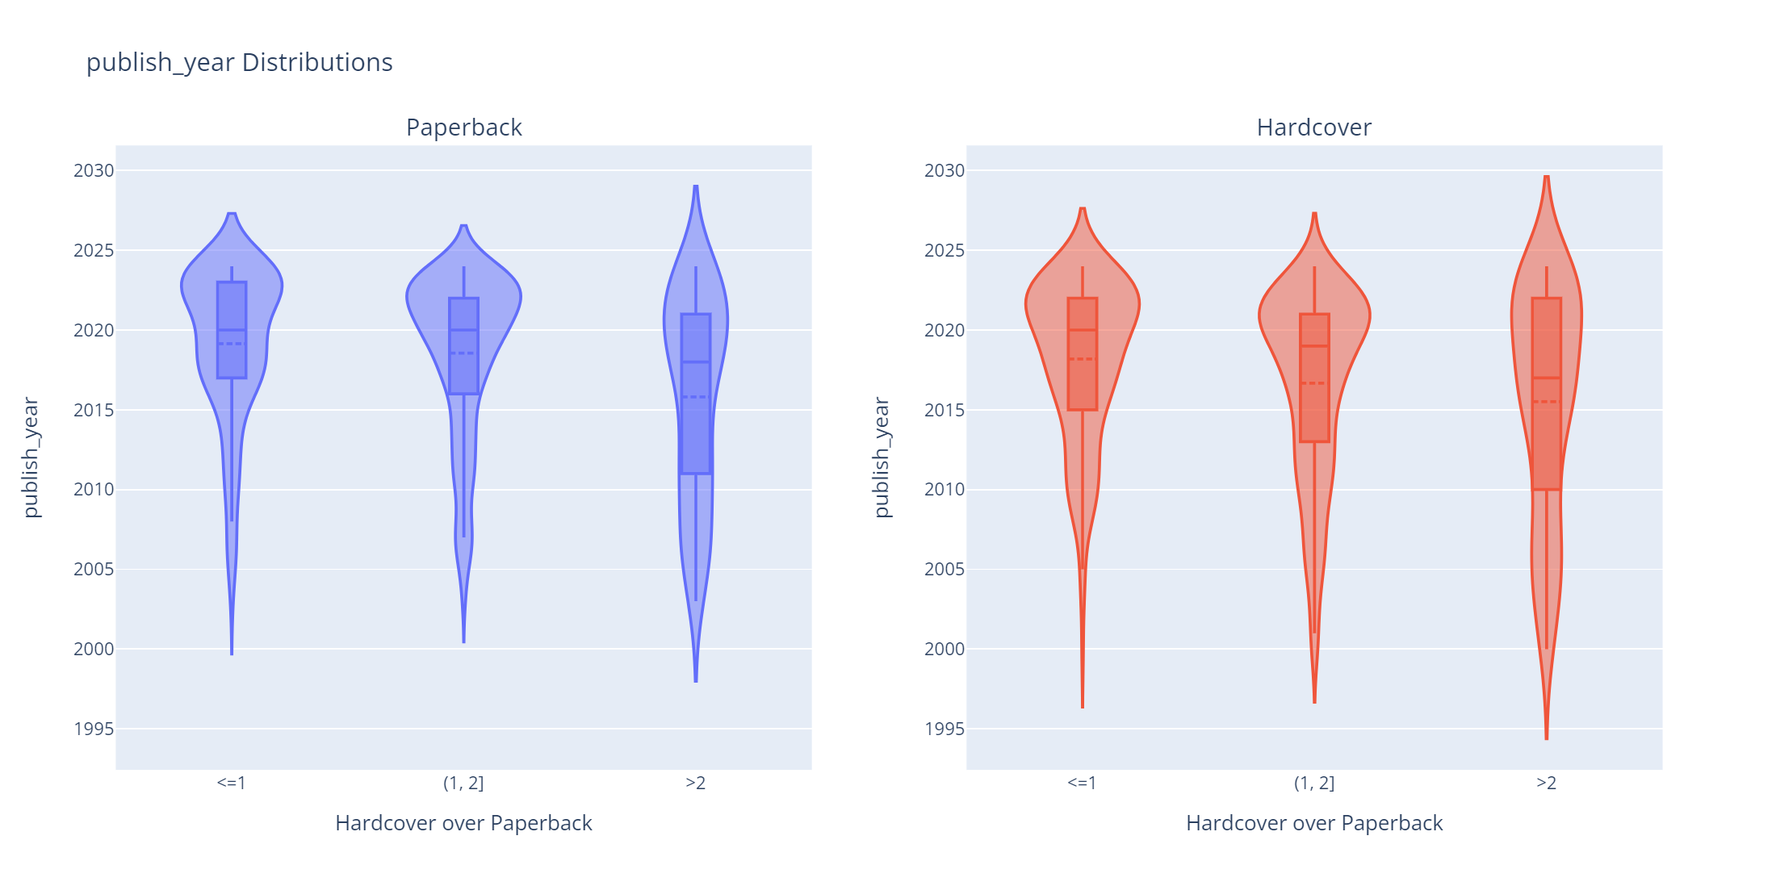
資料：3 層，Hardcover 與 Paperback 皆小於 10 萬名（1156 本）
縱軸：出版年份
橫軸：Hardcover 除以 Paperback 價格的倍數
影響不大

